Slide 1
「生きる力」をはぐくむ
歯・口の健康づくり教育教材
みやぎっ子 の 楽しく学ぶ ！!
宮城県歯科保健教育教材作成委員会
Notes:
今日は、歯の健康について勉強しましょう。

Slide 2
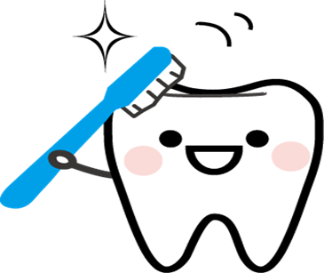
目 次
（１） 歯・口の発育と機能の発達
（２） むし歯の原因とその予防
（３） 歯周病の原因とその予防
（４） 歯・口の清掃と指導のポイント
（５） 歯・口をけがした時のポイント

Slide 3
き の う
は っ た つ
（１）歯・口の発育と機能の発達
Notes:
（１）歯・口の発育と機能の発達

Slide 4
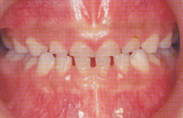
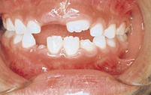
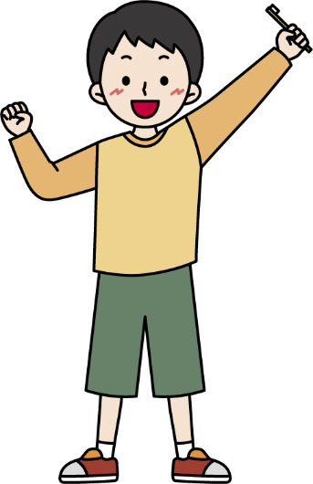
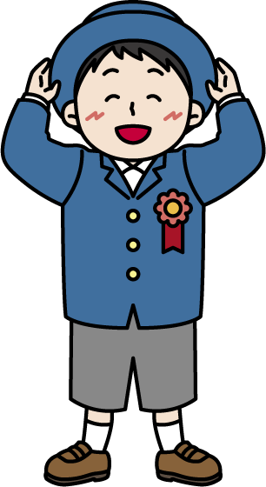
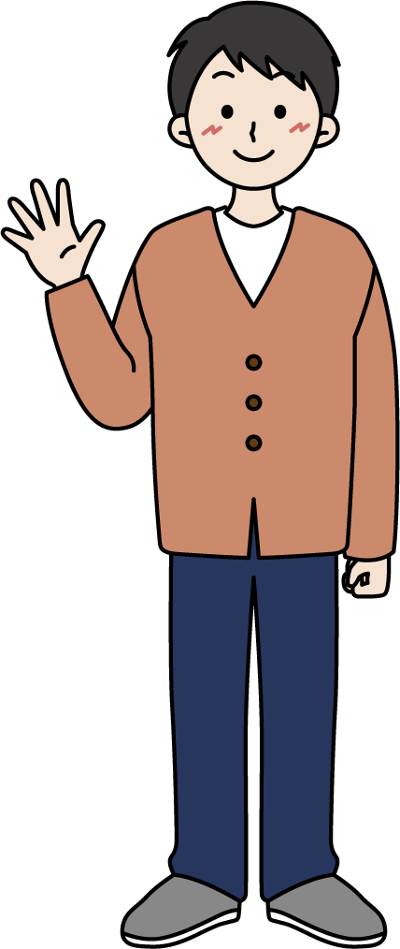
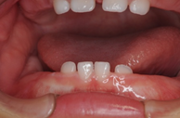
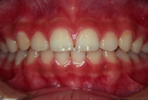
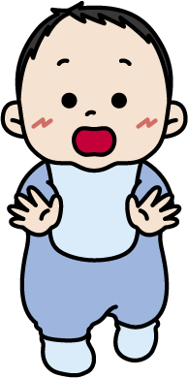
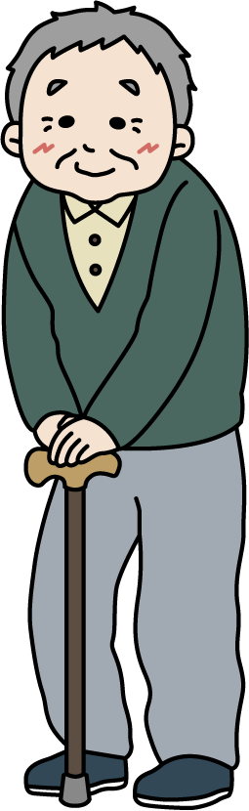
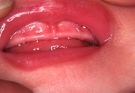
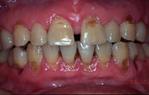
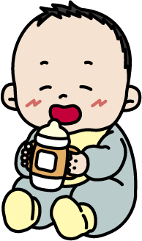
一生つかう大切な歯
Notes:
一生つかう大切な歯
歯、口は成長過程のなかでダイナミックに変化していきます。特に小学生の時は、乳歯が抜け、永久歯へと生え変わる大切な時期です。
生涯を通じて生活を豊かに過ごすためには、歯と口の健康を維持して、より良く食べる機能の獲得が大変重要となります。
●生まれたばかりの赤ちゃんはまだ歯がありません。
●生後6カ月くらいから乳歯（子どもの歯）が生え始め、3歳ころに生え揃います。
●そして、6歳ころから乳歯が永久歯（おとなの歯）に生え変わり始めます。
●顎の筋肉や骨の成長とともに12歳～14歳ころに永久歯が生え揃います。
●ここで完成された永久歯列は、皆さんが、おじいさんおばあさんになっても毎日の生活を根底から支える大切なものです。
むし歯や歯周病で歯を失わず、丈夫な歯でよく噛んで食べて、健康な未来をつくっていきましょう。

Slide 5
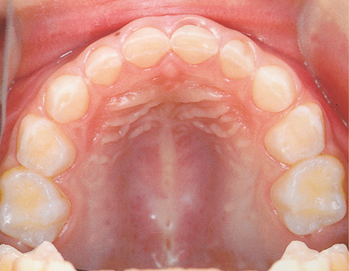
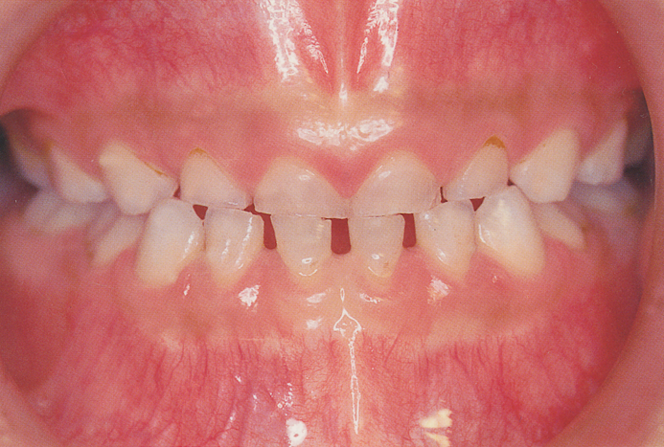
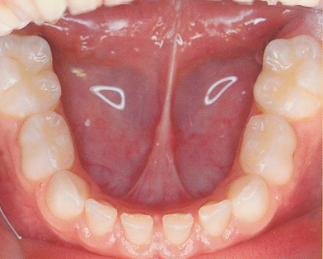
にゅう し
乳歯の口の中の様子
にゅう し
上の乳歯
にゅう し
下の乳歯
Notes:
乳歯の口の中の様子
乳歯が生える時期には、個人差がありますが、通常は６ヶ月頃に生えはじめ、２歳半から３歳頃までに生え揃います。
●これは乳歯の歯並びを正面からみたものです。
●乳歯の数は、上と下10本ずつで合わせて20本です。乳歯が生えることでものを噛むことができるようになり、顔の形も整います。
・永久歯と同じように切歯、犬歯、臼歯があります。
・ 一番奥の臼歯(第二乳臼歯）のさらに奥から第一大臼歯（6歳臼歯）が6歳ころから生えてきます。
・乳歯は、むし歯の進行が早く、この時期のむし歯や歯並びの問題は次に生えてくる永久歯に影響するので特に注意が必要です。

Slide 6
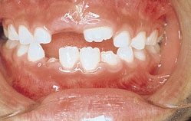
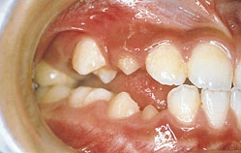
にゅう し
えい きゅう し
乳歯から永久歯への生えかわり
こう かん き
きゅう し
こう かん き
前歯の交換期
臼歯の交換期
Notes:
乳歯から永久歯への生えかわり
●小学生期は、乳歯から永久歯へ生え変わる時期で歯並びや噛み合わせを育成する面から大切な時期です。
・個人差はありますが、一般的に6歳前後7年にかけて乳歯から永久歯への生えかわりが始まります。中学生までには第二大臼歯も萌出し永久歯列となります。
・乳切歯が抜けたあと永久歯の切歯が生えてきます。第一大臼歯も生える時期です。
●乳臼歯生え変わりの時期は噛み合わせが悪く、うまく噛めません。
唇をしっかり閉じてゆっくり良く噛んで食べるようにしましょう。
この時期は歯みがきがしにくい時期なので1本ずつ丁寧にみがくように心がけましょう。

Slide 7
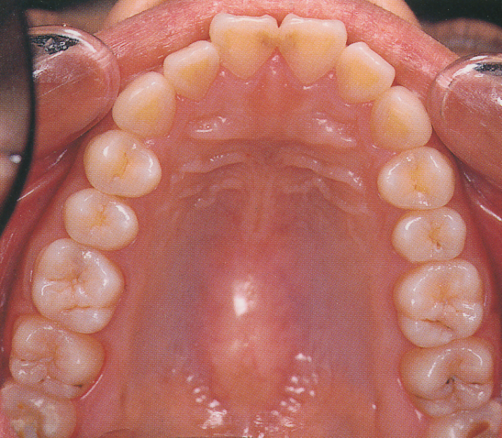
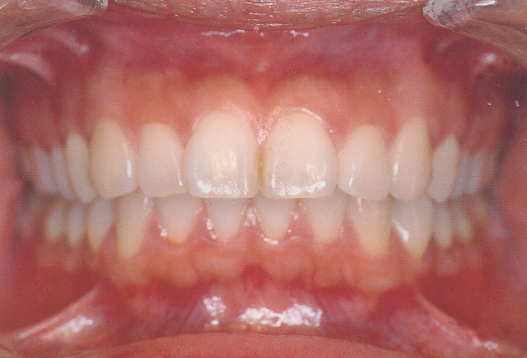
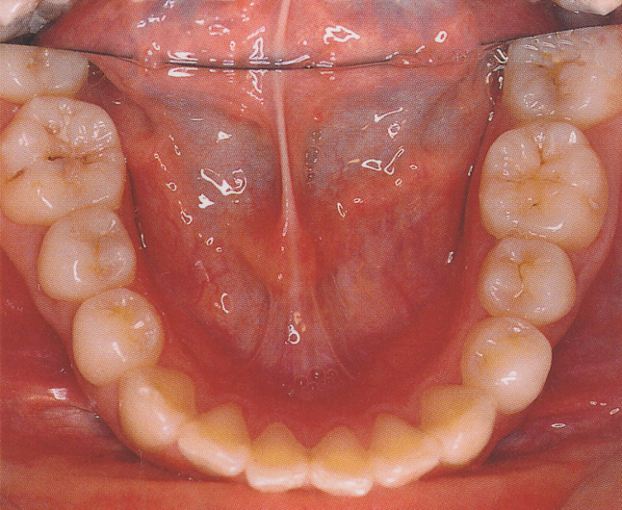
えいきゅうし ようす
永久歯の口の中の様子
えいきゅうし上の永久歯
えいきゅうし
下の永久歯
Notes:
永久歯の口の中の様子
●これは永久歯の歯並びを正面から見たものです。
●小学生期に乳歯が永久歯へと生え変わり中学生になると第二大臼歯が生え永久歯列が完成します。
・上と下14本ずつで合わせて28本あります。親知らずまで含めると32本です。
・乳歯と永久歯のちがい
①色が違う…
乳歯は白に近く、それに比べて永久歯は黄色味を帯びています。
②大きさが違う…
永久歯の方が全般に乳歯よりもひとまわり大きいサイズです。
③歯質が違う…
エナメル質、象牙質ともに乳歯の方が薄いため、乳歯のむし歯は早く進行します。

Slide 8
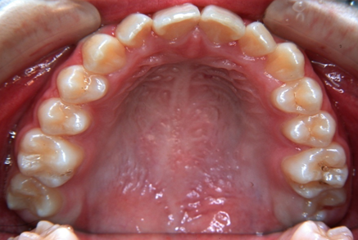
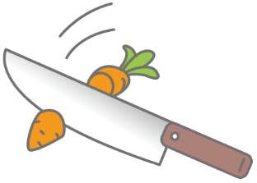
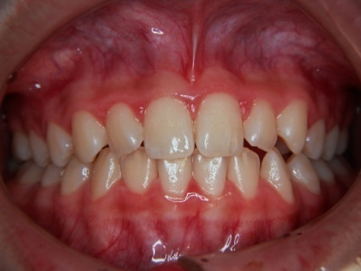
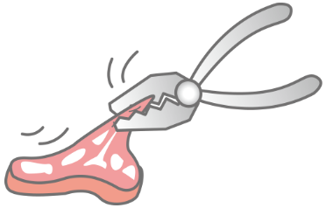
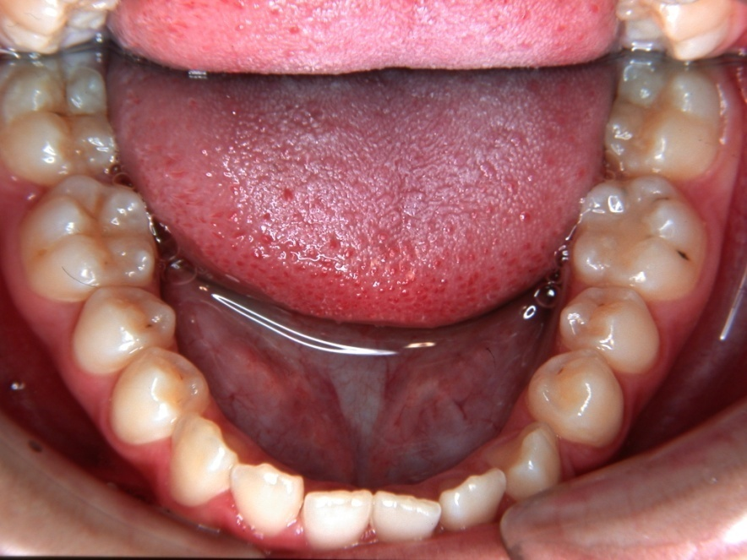
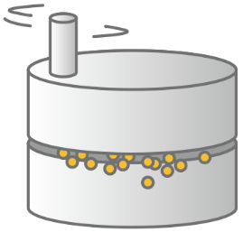
お口の中を見てみよう
せっ し
唇
切歯
こうがい
口蓋
けん し
犬歯
しょうきゅうし
だいきゅうし
小臼歯
大臼歯
舌
頬
頬
Notes:
お口の中を見てみよう
●それぞれの歯は、食べる機能に関係して、その役割に適した形になっています。
●これは永久歯（大人の歯）です。
●「切歯（せっし）」
食べ物をとらえ、食べ物の硬さや、大きさを確かめながら 物を噛み切ったり、発音を整える働きをしています。
●「犬歯（けんし）」
食べ物を引きちぎる働きをしています。肉食動物ではこの歯が発達しています。
切歯、犬歯ともに顔つきを整える役割もあります。
●「小臼歯（しょうきゅうし）」
物を噛み砕く働きをしています。
●「大臼歯（だいきゅうし）」
食べ物を噛み砕き、すりつぶしながら、唾液と混ぜ合わせて飲み込みやすい形にします。
●他に口を構成する組織として口蓋（こうがい）、舌、唇、頬、口腔底および周囲の筋肉があり、それらの共同作業で食べたり飲み込んだり出来るのです。

Slide 9
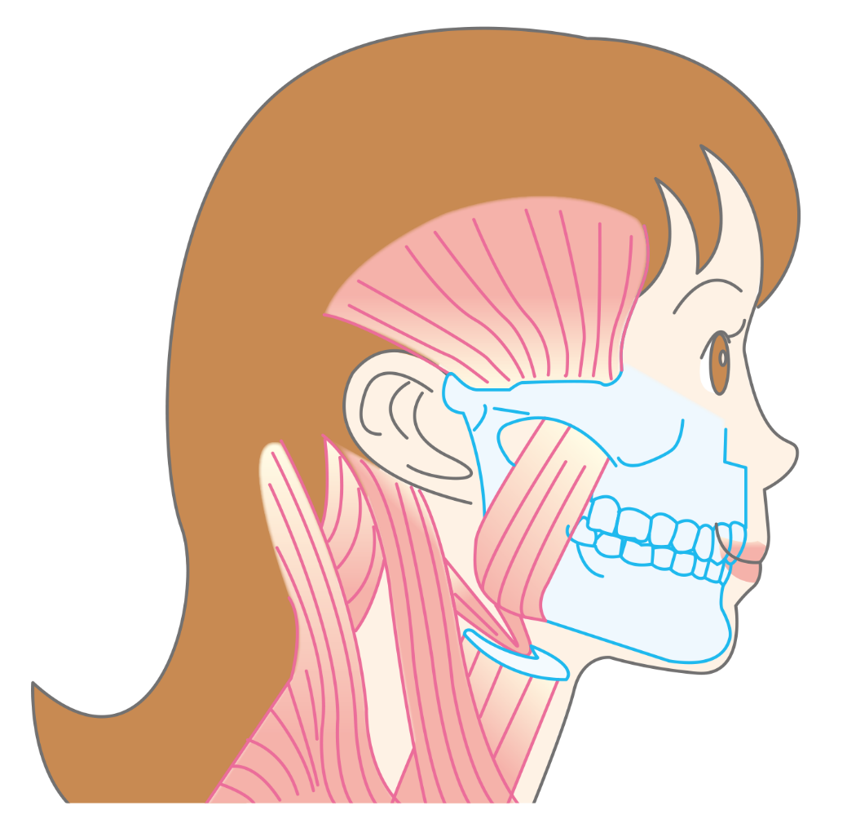
口のまわりを見てみよう
か
ほね
きんにく
かんせつ
噛む力：骨と筋肉と関節
口を閉じる
きんにく
筋肉
上顎骨
じょう がく こつ
顎関節
口を開ける
きんにく
筋肉
が く か ん せつ
首や頭を支える
きんにく
下顎骨
筋肉
が が く こつ
Notes:
口のまわりを見てみよう
●噛むという行為は、歯、口だけではなく頭や首の周りの数多くの筋肉も動くことや、顎の関節のはたらきによって行われています。
●口を開ける働きをする筋肉
●口を閉じる働きをする筋肉（かむ時の力点）
●頭をささえる働きをする筋肉
●開閉する支点となる関節
●歯（歯列）は作用点となる
・そのために噛み合わせがよくなかったり、間違った噛み癖があるとこれらの筋肉のバランスが崩れて、肩こりや頭痛がおこってくることもあります。
右と左でバランスよく、しっかり良く噛んで食べましょう。

Slide 10
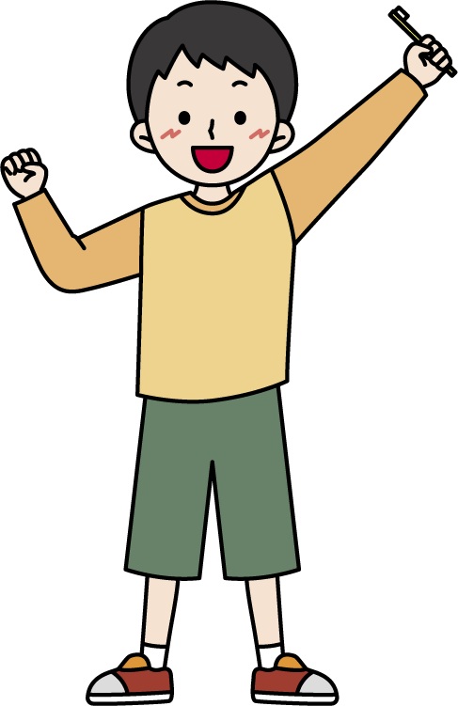
や く わ り
歯や口の役割
食べる
話す
のみこむ
かむ
歌う
本を読む
毒や異物を
察知する
気持ちをあらわす
どく
いぶつ
さっち
笑う
泣く
身体の
バランスを保つ
たも
Notes:
歯や口の役割
●「食物をよく噛み、味わいおいしく食べること」「人と豊かに話すこと」など歯・口の働きは、生活の楽しさ・豊かさに深く結びつき、生涯にわたるQOLに寄与するものです。

Slide 11
おいしくご飯を食べるには
はじめに
・ お外で遊ぶ
・ おやつを食べ過ぎない
しせい
・ 足をブラブラさせない
・ 背筋を伸ばして
食べ方
・ 口の中に入れっぱなしにしない
・ 口を閉じて良く噛む
・水や牛乳で流し込まない
Notes:
口腔機能の健全な育成のためには正しい食事法が重要です。
うがいができない・よだれが垂れやすい場合や、食事中に・口を開けて食べる・硬い物が食べられない・小さいものしか食べられない・時間が掛かる 場合は口腔機能発達不全の可能性があります。
大きな塊が食べられない時期（前歯の交換時期）はスプーンやお箸で小さくしてから食べてください。
楽しく食べることも重要ですが、時間が掛かる場合は、食事に集中できる環境を作って下さい。
間食が多く、運動が少ないと、食事量が減ってしまいます。
また、しっかりと咀嚼するためには正しい姿勢が必要です。椅子に深く座り、足の裏を地面にしっかりと付けて、背筋を伸ばして下さい。正しい姿勢が正しい筋肉の動きとコントロールに繋がります。
口の中に食べ物を含んだまま咀嚼せずに遊んでいると、誤嚥や窒息へ繋がりますので、口の中に物が入っているときは食事に集中させましょう。
食べ物は水や牛乳で流し込まず、しっかりと噛んで、唾液を分泌させてから飲み込むようにします。唾液が出ることで、味を感じ、消化吸収にも貢献します。

Slide 12
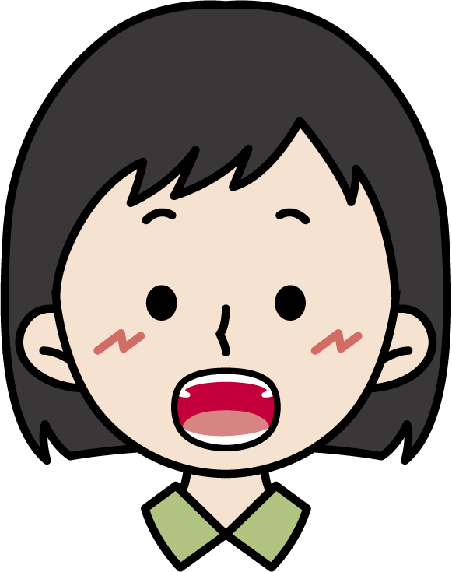
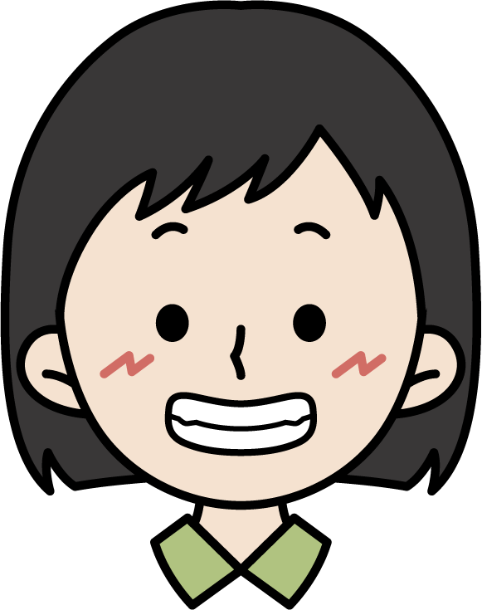
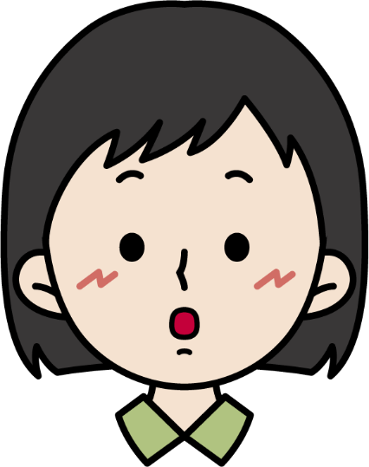
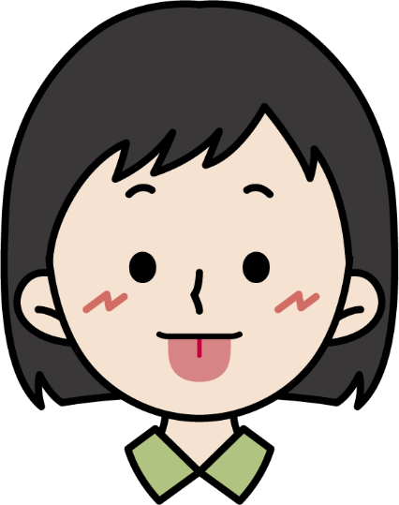
ハキハキと話すには
・ ブクブクうがいをする
・ 風船を膨らませる
・ あいうべ 体操をする
あー
いー
うー
べー
口をおおきく
あける
口をおおきく
よこにひろげる
口をつよく
まえにだす
ベロをできるだけ
したにのばす
Notes:
構音は6歳頃に完成するため、低学年では滑舌が悪い方もいます。しかし、中学年以降にパ・タ・カ・ラ・サ行の発音が悪い場合は口腔機能発達不全を疑います。
『く』が『きゅ』になる。『さ』が『しゃ』、『す』が『しゅ』になる。『ら』が『りゃ』、『る』が『りゅ』になる。『つ』が『てゅ』になる。 など
トレーニング法として、低学年では唇を閉じて左右の頬を同時に膨らますうがいができます。
中学年以上になると、左右の頬を交互に膨らますブクブクうがいができます。
その他のトレーニングとして(慣れたら手を使わず)風船を膨らましたり、ふき戻しを使っても効果的です。
学校のクラス全員で口と舌を大きく動かす『あいうべ体操』も効果的です。
●私たちは、口や歯、舌、のどを使って声を出したり、言葉を話したりしています。
●口や歯、舌、のどを上手に使えると、はっきりとした声や言葉で話すことができるようになります。
●（ここでは）口の力を引き出すトレーニングをしてみましょう。
①口を閉じてほっぺたをふくらませ、ブクブクうがいをするように動かしてみましょう。できる人は、左右のほっぺたを交互に膨らませてみましょう。
②（風船や吹き戻しを用意できるなら）空気を吹き込んで膨らませたり、戻したりしてみましょう。
③口と舌を「あ」「い」「う」「べ」と順番に大きく動かしてみましょう。あいうべ体操は口呼吸になるのを防ぎ、風邪をひきにくくなるという効果があると言われています
大きく口をあけて「あーーーー」「いーーーー」「うーーーー」「べーーーー」と声を出します。「べー」の時には舌をできるだけ下に伸ばすように出します。
⚫︎できるだけおおげさに、声は少しでOK！
⚫︎１セット４秒前後のゆっくりとした動作で！
⚫︎一日３０セット（３分間）を目標にスタート！
⚫︎あごに痛みのある場合は、「い〜う〜」でもOK！

Slide 13
しっかりと食べて話せることは
・ 目が覚める
・ 力が出る
・ よくかめる
・ 味を感じる
・ 体が大きくなる
・ だえきがでる
・ 姿勢がよくなる
・ カゼをひかない
・ 口の力がつく
Notes:
良く噛めることは、満腹中枢を刺激して肥満防止に繋がり、更に脳の活性化や運動能力の向上に繋がります。
また、充分な咀嚼は唾液を分泌するため、口臭を予防し、味を感じ、消化吸収を助けるため成長も促進します。
更に口の筋力が付くと、全身の成長へと繋がり、姿勢や運動能力が向上し、口呼吸が減ることにより、空気が直接喉や肺に入らないため、風邪も引きにくくなります。
●よく噛んで食べることは、体のさまざまなところに良い影響があります。
●まず、よく噛んで食べると、顔や頭についている筋肉をよく使うので、脳への血流が増え、脳の働きが活発になります。特に、朝ごはんをしっかり嚙んで食べると目が覚めて元気になります。また、よく噛むことは歯を食いしばる力も育てるので、体に力が入って運動することを助けてくれます。
●次に、よく噛んで食べると、たくさんだ液が出てきます。このだ液は、口の中で食べ物と混ざり、味をよく感じるようになります。また、消化を助け、食べたものの栄養が胃や腸で体に取り込まれやすくなり、体を元気に、成長させることに役立ちます。
●さらに、良い姿勢でよく噛んで食べることは口の力がつくことにもつながるので、良い姿勢を保つことができたり、運動する力にもなったります。また、口呼吸が減ると、口やのどの乾燥を防ぎ、かぜをひきにくくなると言われています。

